Slide 1
Источники света. Распространение света

Slide 2
Заполните пропуски в определении
Свет – это ……………… излучение, но лишь ….. ……. …….,
воспринимаемая ………..

Slide 3
Составьте кластер
Источники света

Slide 4
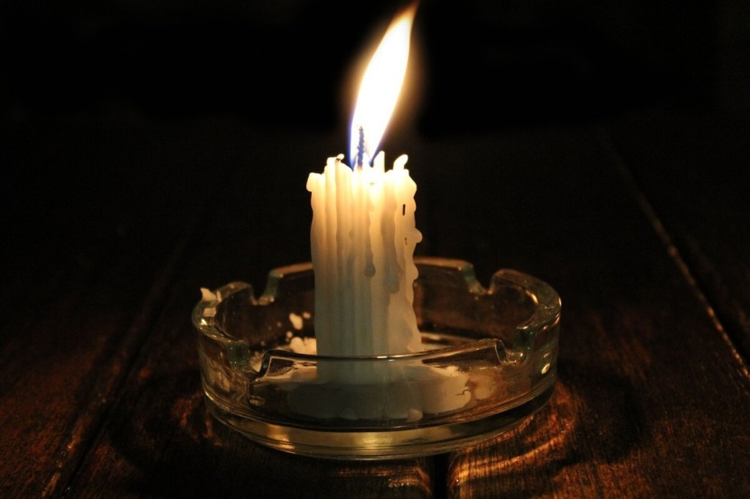
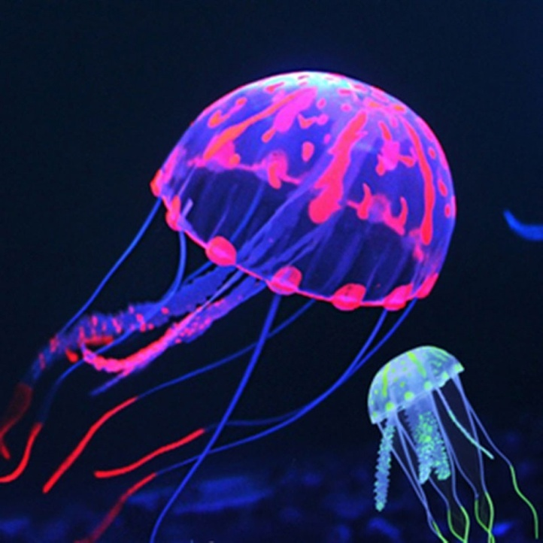
Определите вид источника света

Slide 5
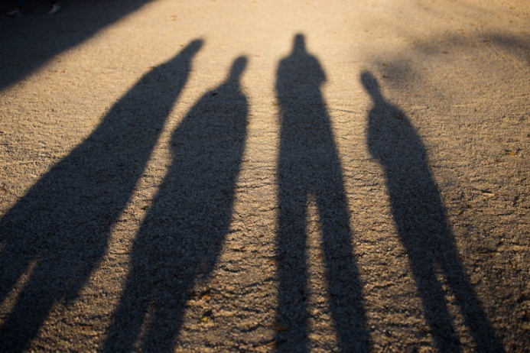
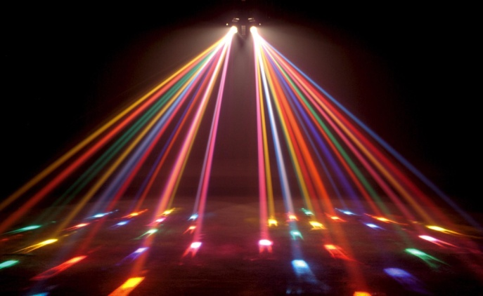
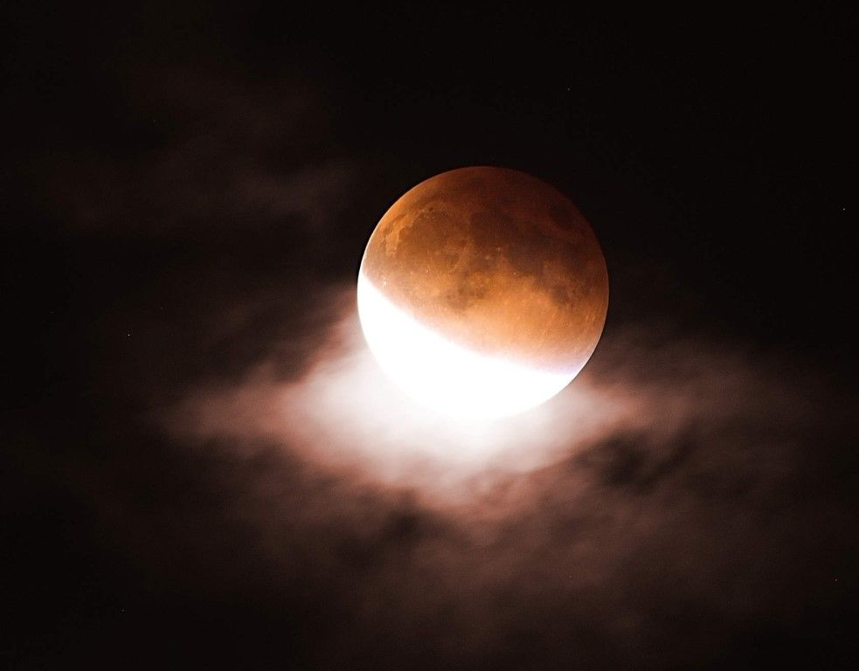
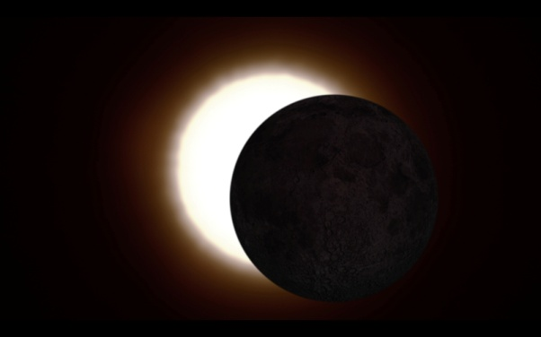
Определите на картинках понятие и найдите их определения
2
1
3
4
5

Slide 6
Домашнее задание
1.п.63 (вопросы) (обязательно)
2.Упр.44 (1,3)
3.Составить кроссворд по теме Источники света. Распространение света.
На выбор 2 или 3.

